Slide 1


Gerenciamento de Estado e Boas Práticas e Padrões em Flutter
Danilo Perez
Full Stack Developer
perez-danilo
Fala devs

Slide 2
Objetivo Geral
Objetivo deste módulo é apresentar de forma teórica e prática o conceito de gerenciamento de estado em Flutter. Conheceremos diversos pacotes que serão uteis nessa tarefa de desenvolvermos com gerência de estado e reatividade. Abordaremos o conceito de injeção de dependência e inversão de controle. Finalizaremos refartando nosso projeto, separando em camadas.

Slide 3
O que é estado no Flutter?
Estado em Flutter é considerado como a situação atual que o aplicativo se encontra num determinada posição no tempo. Como as variáveis que estão preenchidas, a forma que a tela está sendo exibida e etc.
O Flutter possui uma função que nativa que altera o estado da aplicação, que seria o setState({}), ele é gerenciador de estado mais rápido do Flutter
Só que muitas vezes precisamos evoluir nosso aplicativo para alterações não apenas em nossa tela, mas também em Widgets de outras telas, e para isso usamos outras formas de gerenciamento de estado e reatividade.

Slide 4
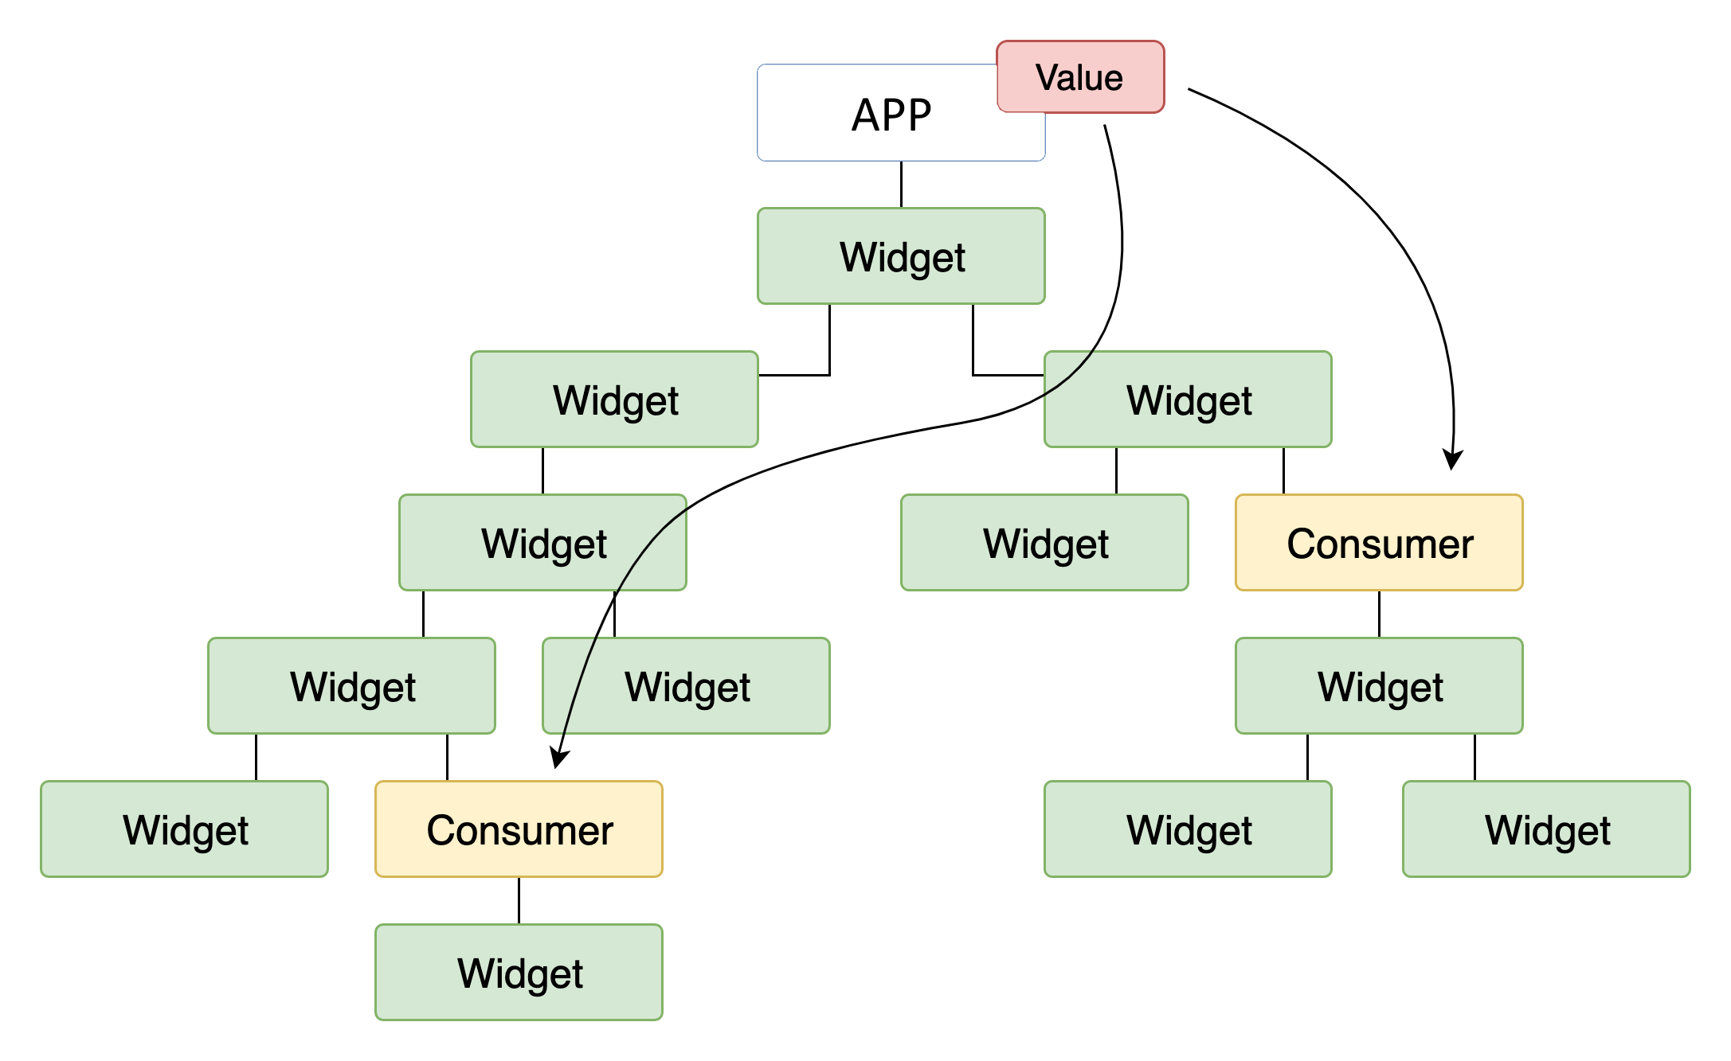
Alterando Widgets
Muitas vezes em nossas aplicações precisamos que uma mesma informação seja vista por mais de um widget, onde cada alteração possa ser identificada e ser alterada

Slide 5
Propagando as informações
Para isso usamos o gerenciamento de estado, juntamente com a reatividade aplicada a ele, onde temos vários pontos que ficam escutando as alterações e fazer a alteração do widget automaticamente

Slide 6
Principais Pacotes
setState
Provider
MobX
GetX
Bloc/RX

Slide 7
Injeção de dependência
Inversão de controle
Injeção de dependência / inversão de controle é um dos principais padrões e de projeto, é é a letra D, do SOLID (Dependency Inversion Principle), que visa que uma classe não seja responsável por buscar as classes, configurações, arquivos, etc, mas sim, ela recebe essa informação de forma automática, um exemplo é o recebimento desses dados via Construtor.
Com isso podemos instanciar classes com configurações diferentes, dependendo da forma que instanciamos ela. Facilitando até nos casos de testes, onde precisamos mockar dados.

Slide 8
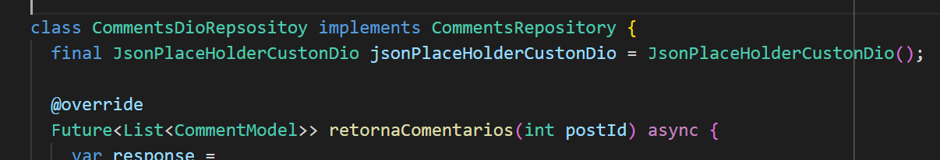
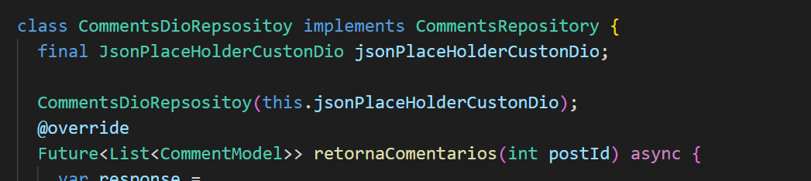
Exemplo

Slide 9
Percurso
Etapa 1
Gerenciamento de estado com Provider
Etapa 2
Gerenciamento de estado com MobX
Etapa 3
Gerenciamento de estado com Get
Etapa 4
Boas Práticas e Padrões em Flutter

Slide 10

Etapa 2
Flutter
// Gerenciamento de estado com Provider

Slide 11
Conhecendo o Provider
O provider é um dos pacotes mais usados pela comunidade Flutter. Ele pode ser usados de varias maneiras, e basicamente ele armazena propriedades que podem ser reativas e quando elas são alteradas chamamos um evento “notifyListeners()” que faz com que todos os widgets que observam esta classe sejam notificados e com isso atualizam seus valores.

Slide 12
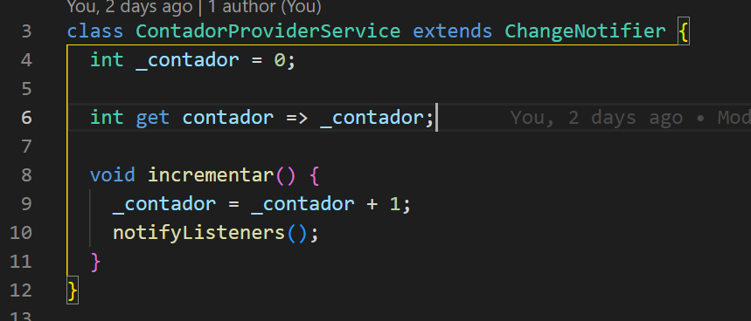
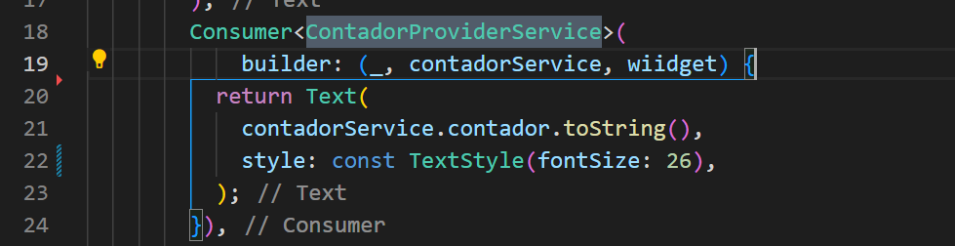
Exemplo

Slide 13
Percurso
Etapa 1
Gerenciamento de estado com Provider
Etapa 2
Gerenciamento de estado com MobX
Etapa 3
Gerenciamento de estado com Get
Etapa 4
Boas Práticas e Padrões em Flutter

Slide 14
Etapa 2
Flutter
// Gerenciamento de estado com MobX

Slide 15
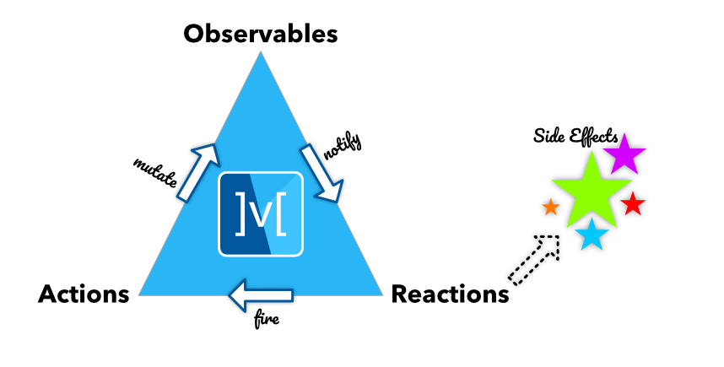
Conhecendo o MobX
O MobX é um gerenciador de estado muito conhecido na comunidade e é vastamente usado por diversas empresas, principalmente em projetos médios a grandes.
Devido a sua forma de trabalhar onde ele se baseia no conceito de observadores e esse só pode ser alterada via uma ação, e esta ação reflete uma reação que altera alerta os widgets que estão escutando essa propriedade e são automaticamente atualizados.

Slide 16
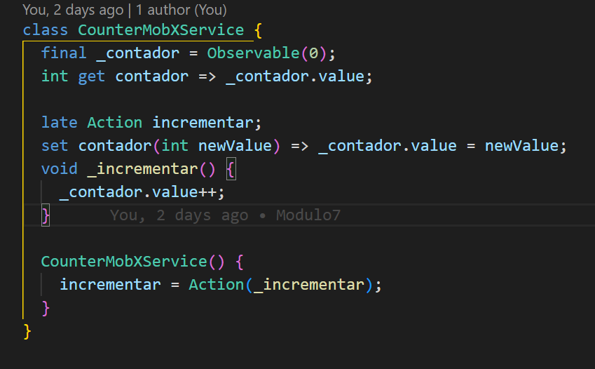
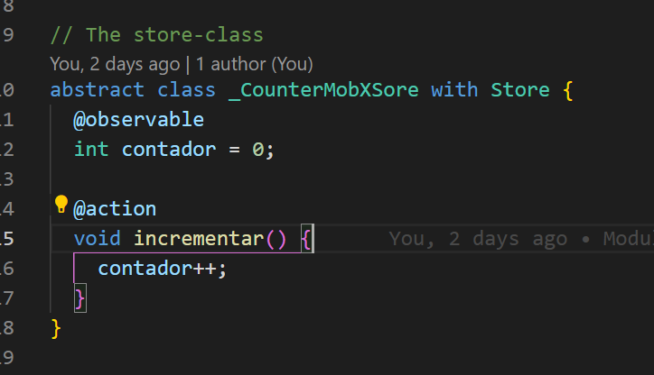

Exemplo

Slide 17
Percurso
Etapa 1
Gerenciamento de estado com Provider
Etapa 2
Gerenciamento de estado com MobX
Etapa 3
Gerenciamento de estado com Get
Etapa 4
Boas Práticas e Padrões em Flutter

Slide 18
Etapa 3
Flutter
// Gerenciamento de estado com Get

Slide 19
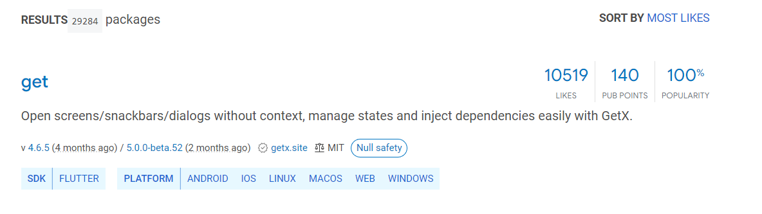
Conhecendo o Get
O Get é o pacote com mais likes no pub.dev e com isso um dos mais usados, ele nos entrega não só gerenciamento de estado, mas também internacionalização, facilidade em rotas, entre muitas outras funcionalidades, devido a isso ele é bem controverso na comunidade, mas com certeza é um ótimo pacote e trás diversas facilidades.

Slide 20
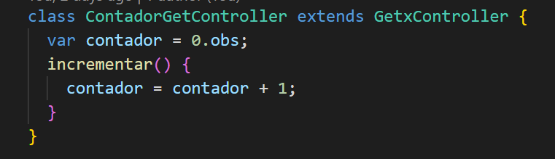
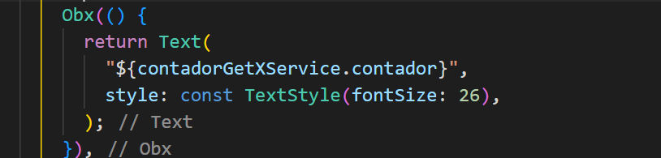
Exemplo

Slide 21
Percurso
Etapa 1
Gerenciamento de estado com Provider
Etapa 2
Gerenciamento de estado com MobX
Etapa 3
Gerenciamento de estado com Get
Etapa 4
Boas Práticas e Padrões em Flutter

Slide 22
Etapa 4
Flutter
// Boas Práticas e Padrões em Flutter

Slide 23
Boas Práticas e Padrões em Flutter
Neste módulo trataremos de utilizar práticas para torna nosso projeto mais organizado, separando nas pastas corretas, para que os arquivos fiquem mais fáceis de serem encontrados.
Refartaremos uma parte de nossa lista de tarefas, fazendo com o que o item, fique em um arquivo separado, e podendo ser reutilizado em outras situações.

Slide 24
Get
Conheceremos o pacote Get, que nos ajuda a criar instancias de nossas classes que faz com que as mesmas fiquem visíveis e de forma SingleTon par a aplicação interfira.
Com isso veremos como essa solução nos ajuda para evitar situações de que criemos diversas instancias do mesmo objeto e percamos os dados armazenados.

Slide 25
Links Úteis
digitalinnovationone/dio-flutter (github.com)
Dart packages (pub.dev)
List of state management approaches | Flutter

Slide 26
Para saber mais
Artigos e cursos da DIO
“Fala Devs” youtube

Slide 27

Dúvidas?
> Fórum/Artigos
> Comunidade Online (Discord)

Slide 28
Desafio – Lista de Tarefas
Criar uma aplicação Flutter
Criar um banco de dados / Back4App
Criar uma tela de lista de tarefas
Listar as tarefas de forma reativa
Obtendo os dados da base de dados e não da memória
Utilizar o gerenciamento de estado de sua preferencia

